Slide 1


圆的认识
情境导入
合作探索
自主练习
回顾反思

Slide 2
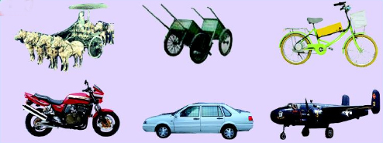

一、情境导入
轮子为什么设计成圆形的呢？
根据这些信息，你能提出什么问题？

Slide 3

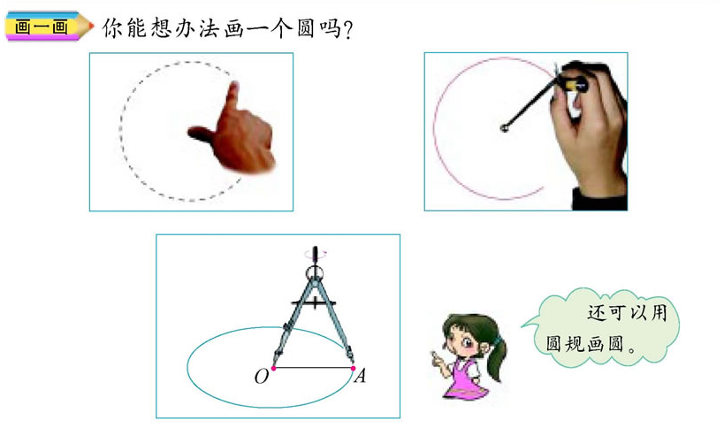
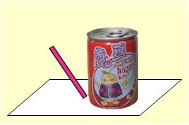


二、合作探索
轮子为什么设计成圆形的呢？
画一个圆，研究一下。
手画
实物
铁罐
圆规

Slide 4
二、合作探索
怎样用圆规画一个半径5厘米的圆呢？
一、定点
二、定长
三、旋转
画法1
画法2

Slide 5
二、合作探索
圆的各部分名称
连接圆心和圆上任意一点的
线段叫做圆的半径（r）
·
直径 d
·
半径r
O
通过圆心并且两端都在圆上的线段叫做圆的直径（d）
圆中心的这一点
叫做圆心（O）
圆心

Slide 6
二、合作探索
在圆内画出半径，你能画多少条？
这样画下去能画得完吗？
圆的半径有无数条

Slide 7
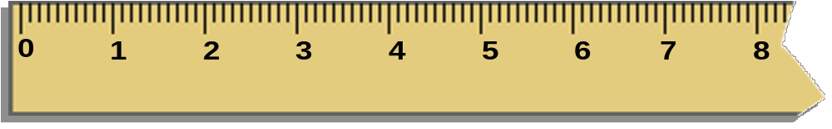

二、合作探索
量一量
o
0
1
2
3
4
5
6
7
8
这个圆中的半径都是2厘米吗？
同一个圆中所有的半径都相等。

Slide 8
二、合作探索
在同一个圆里，有多少条直径？它们的长度有否变化？
•
o
同一个圆内，直径有无数条，长度都相等。

Slide 9
二、合作探索
半径与直径有什么关系呢？
r=2厘米
d=4厘米
r= ^{d}
d=2r
₂

Slide 10
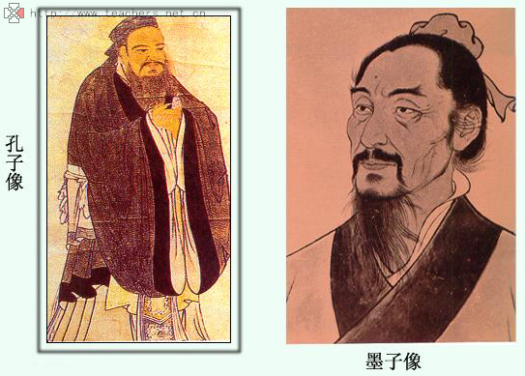
二、合作探索
圆的特征
墨子：
“圆，一中同长也。”
——《墨经》
墨子像

Slide 11
二、合作探索
圆的特征
椭圆同圆形一样也是由曲线围成的图形，它“一中同长”吗？

Slide 12

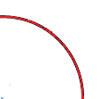
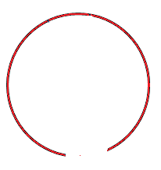
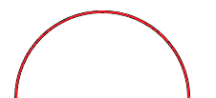
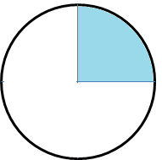
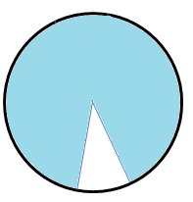
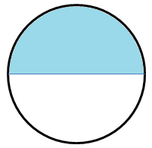
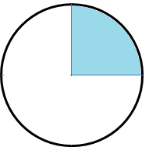
二、合作探索
下面图形中的涂色部分是什么图形？
Ｏ
Ｏ
Ｏ
Ｏ
跟扇子的形状差不多，都是由两条半径和一段曲线围成的。
这些图形都是圆面的一部分，并且都有一个顶点在圆心的角。
上面各圆中，涂色部分就是扇形。

Slide 13
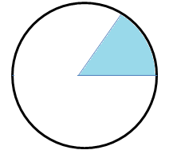
二、合作探索
下面图形中的涂色部分是什么图形？
Ａ
半径
弧
１
Ｏ
Ｂ
半径
圆心角
想一想，同一个圆中，扇形的大小与什么有关？
圆心角越大，扇形的面积越大，反之，面积越小。

Slide 14
三、自主练习
1.火眼金睛辨对错。
（1）直径都是半径的2倍。 ( )
（2）等圆的半径都相等。 ( )
（3）两端都在圆上的线段叫做直径。 ( )
（4）两个圆的直径相等，半径也相等。 ( )
（5）圆内最长的线段是直径。( )
×
√
×
√
√

Slide 15
三、自主练习
2.填空。
半径（r）
20厘米
7厘米
3.9米
3米
0.12米
直径（d）
6米
0.24米
40厘米
14厘米
7.8米

Slide 16

三、自主练习
3.怎么样画一个半径为3米的大圆？
绳长3米

Slide 17
三、自主练习
轮子为什么设计成圆形的呢？车轮设计成圆形的，车轴应安装在什么地方？
4.
因为圆有无数条半径且长度都相等，便于车子平稳地行驶，同时圆具有易滚动的特点，所以车轮都设计成圆形的。

Slide 18



Slide 19

二、合作探索
我这样画圆：
返回

Slide 20
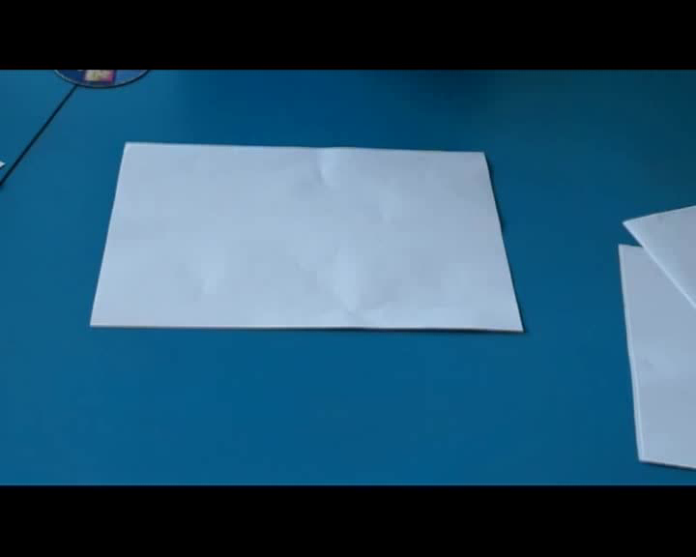
二、合作探索
我这样画圆：
返回

Slide 21
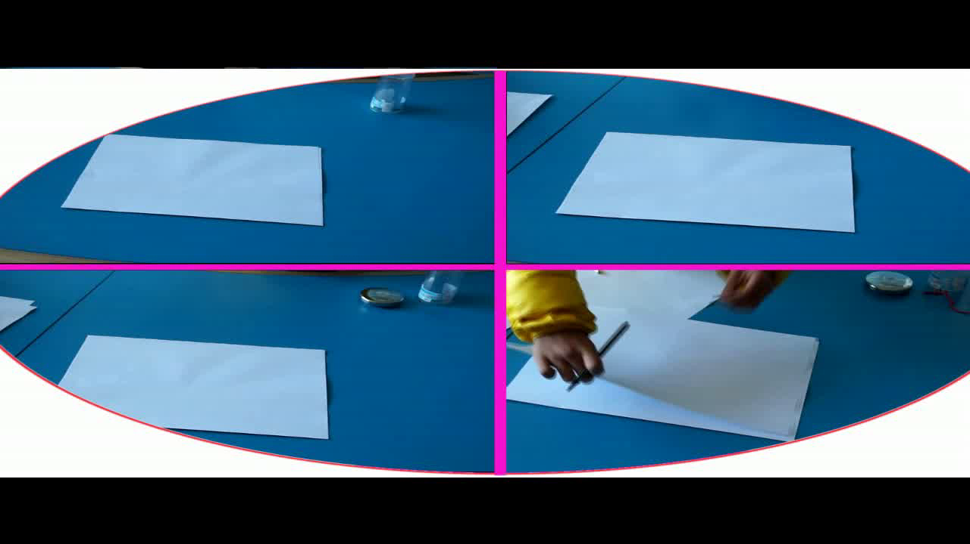
二、合作探索
我这样画圆：
返回

Slide 22

二、合作探索
我这样画圆：
返回

Slide 23
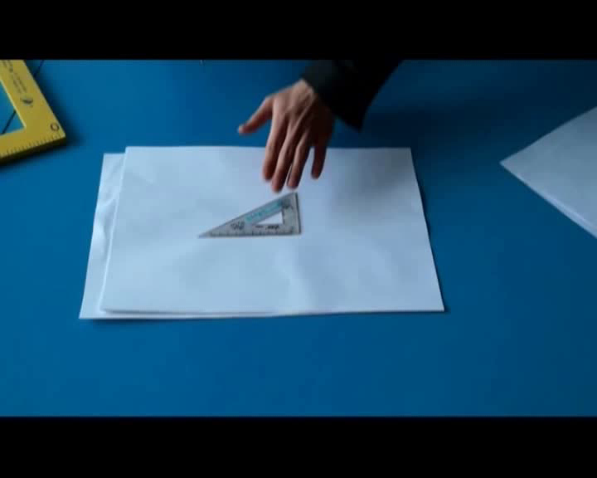
二、合作探索
画一个半径5厘米的圆
返回

Slide 24
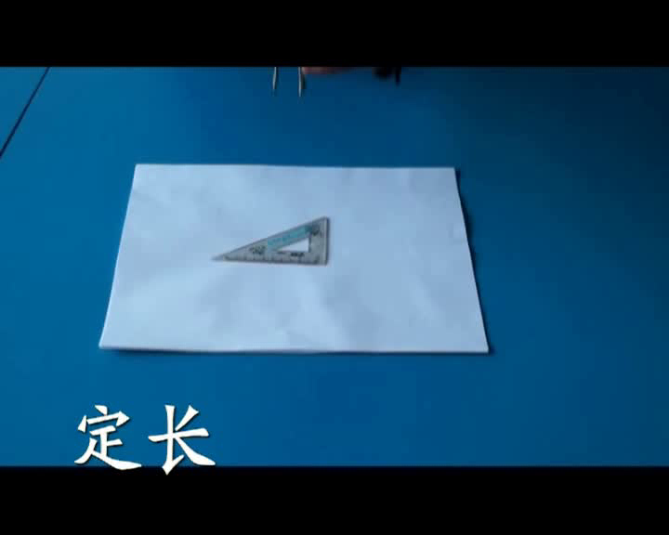
二、合作探索
画一个半径5厘米的圆
返回

